Slide 1
Travail de cloche
Quel est la chose la plus héroique fait par un personage d’une histoire que vous avez lue pendant le semestre? Pourquoi?

Slide 2
Bonjour!
vendredi, le treize décembre

Slide 3
Vendredi, vendredi
Rah, rah, rah!
Vendredi, vendredi
On y va!

Slide 4
The final exam, which will be cumulative, will be
Thursday, December 19: 1:05 – 2:45.
There will be quiet study hall in the Babbage Lab, Room 206A, during the morning study hall period (7:45 – 8:47) Wednesday, Thursday, and Friday of finals week. M. Gerson will be available to answer questions during this time.
If you finish taking the test before the end of the test period, you will be allowed to go to another room only if you have a pass from a teacher.

Slide 5
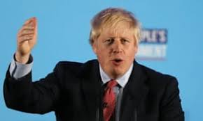
Les resultats de l’election en la Royaume-Uni pourrait avoir des effets importants sur l'économie de la France et du reste de l'Europe. .

Slide 6
Cher M. Hugo

Slide 7
Devoirs

Slide 8
Billet de sortie
Qui est le personage d’une histoire que vous avez lue pendant le semestre qui vous ressemble le moins. Si vous deviez faire quelque chose avec elle / lui pendant la fin de semaine, que feriez-vous?

